Slide 1
YOLO series & YOLOv3 recap
YOLOv5
YOLOv7

Slide 2
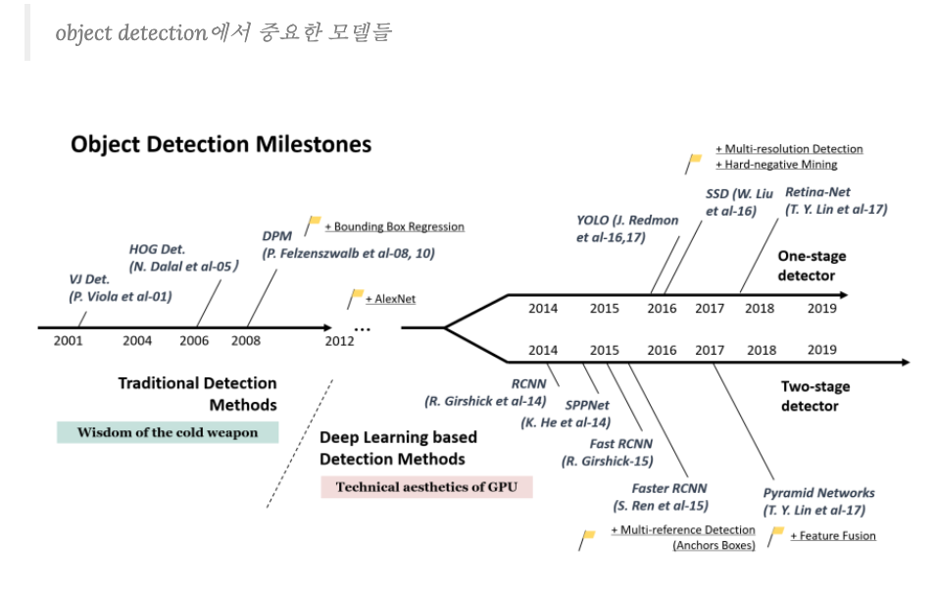

Slide 3
CNN(Convolutional Neural Network) vs FNN(Fully-connected multi layer Neural Network)
FNN
벡터 형태로 표현된 데이터를 입력 받기 때문에 이미지를 반드시 벡터화 -> 이미지 데이터는 일반적으로 인접한 픽셀간의 상관관계가 매우 높기 때문에 이미지를 벡터화 (vectorization)하는 과정에서 정보 손실이 발생
CNN
이미지의 형태를 보존하도록 행렬 형태의 데이터를 입력
-> 이미지를 벡터화 하는 과정에서 발생하는 정보 손실을 방지

Slide 4
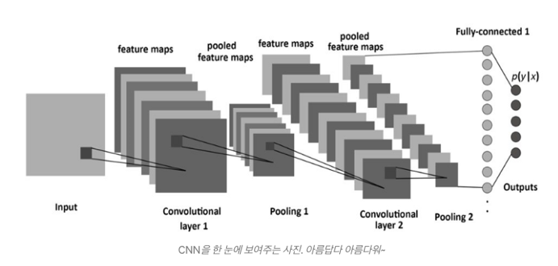
CNN
이미지를 분석하기 위한 패턴을 찾아 이를 직접 학습하고 학습한 패턴을 이용하여 이미지를 분류. 최종 목적은 입력 이미지를 분류하기 위한 것이고, 기존의 FCL의 문제점을 보완하여 분류성능을 높이는 것

Slide 5
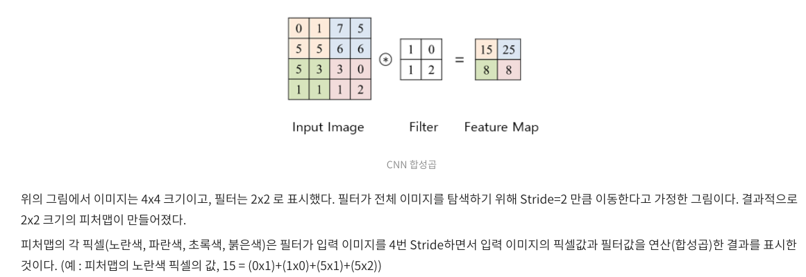
Convolution layer(이미지의 특징점을 찾기 위해 사용)
입력 이미지를 특정 filter(kernel)을 이용하여 탐색하면서 이미지의 특징을 추출하고 추출한 특징들을 feature map으로 생성, 단일 픽셀의 특징을 추출하는 것이 아닌 필터 범위 내의 여러 픽셀들의 연산(합성곱)을 통해 주변 픽셀과의 연관관계까지를 고려하여 특징을 추출할 수 있는 장점을 가짐(filter에 적용하는 활성함수에는 STEP, Sigmoid, Tanh, Relu등이 있음)

Slide 6
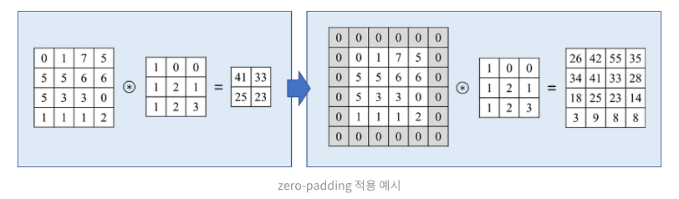
Padding
convolution layer를 여러번 중첩해서 사용하는 cnn특성 상 filter로 인하여 입력이미지의 결과가 너무 작아지는 문제가 발생하는데 이러한 데이터 손실을 막아주는 장점, noise가 발생하는 단점

Slide 7
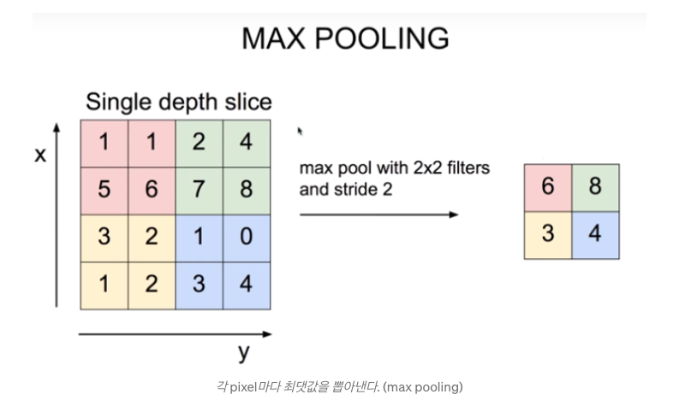
Pooling layer
이미지 처리에 필요한 가중치와 연산량을 줄이기 위해 사용(feature가 많아져서 우려되는 overfitting을 방지하기 위함)범위 내의 픽셀 중 대표값을 추출하는 방식으로 특징을 추출
parameter의 개수를 줄여 소요되는 컴퓨팅 리소스와 시간을 단축할 수 있다는 장점
Pooling
convolution layers(=Activation maps)를 resizing하여 새로운 layer를 얻는 것(최대값을 뽑아 내는 max pooling, 평균값을 뽑아내는 mean pooling, 최소값을 뽑아내는 Min pooling이 있 음), 범위 내 대표값을 추출하기 때문에 출력 이미지의 크기가 작아질 수 밖에 없음, 이미지 의 크기가 작아지므로 이미지의 품질은 떨어지지만 하나의 픽셀로부터 형태를 분석하기에는 수월해지는 장점이 있음, 이미지의 크기를 적절히 줄이면서 특정 feature를 강조할 수 있는 장점

Slide 8
Fully Connected Layer(이미지를 분류하기 위해 사용)
- 예전에는 이미지 인식/분류를 위해 FCL만 사용했지만 이미지 분류 시
픽셀 간의 연관성을 유지하지 못하는 한계가 있음, 이 한계를 극복하기 위해
convolution layer와 pooling layer를 FCL 앞에 구성한 CNN이 개발됨
- 활성화 함수를 통해 분류를 수행
(이진분류-sigmoid(출력값이 0.5보다 낮다면 거짓(False)으로 분류하며, 0.5보다 크다면
참(True)으로 분류), 클래스 분류-softmax)
이미지 분류를 위해 왜 노드를 1차원으로 배열하는지?
-FCL은 벡터 형태로 표현된 데이터를 입력 받기 때문에 이미지를 반드시 벡터화 해야 함
1차원으로 배열 시 데이터 손실은 왜 발생하는지?
-1차원으로 평탄화 할 때 인접한 픽셀간의 관계는 무시되므로 데이터 손실이 발생한다고 볼 수 있음

Slide 9
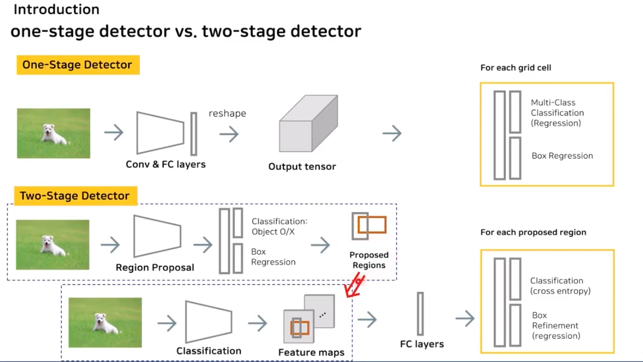
Object Detection = 여러가지 물체에 대한 Classification + 물체의 위치정보를 파악하는 Localization
(객체 검출 알고리즘은 우선 영상에서 객체의 위치를 찾아야하고(Localization),
그 위치의 객체가 어떤 물체 인지를 분류해야 된다(Classification))

Slide 10
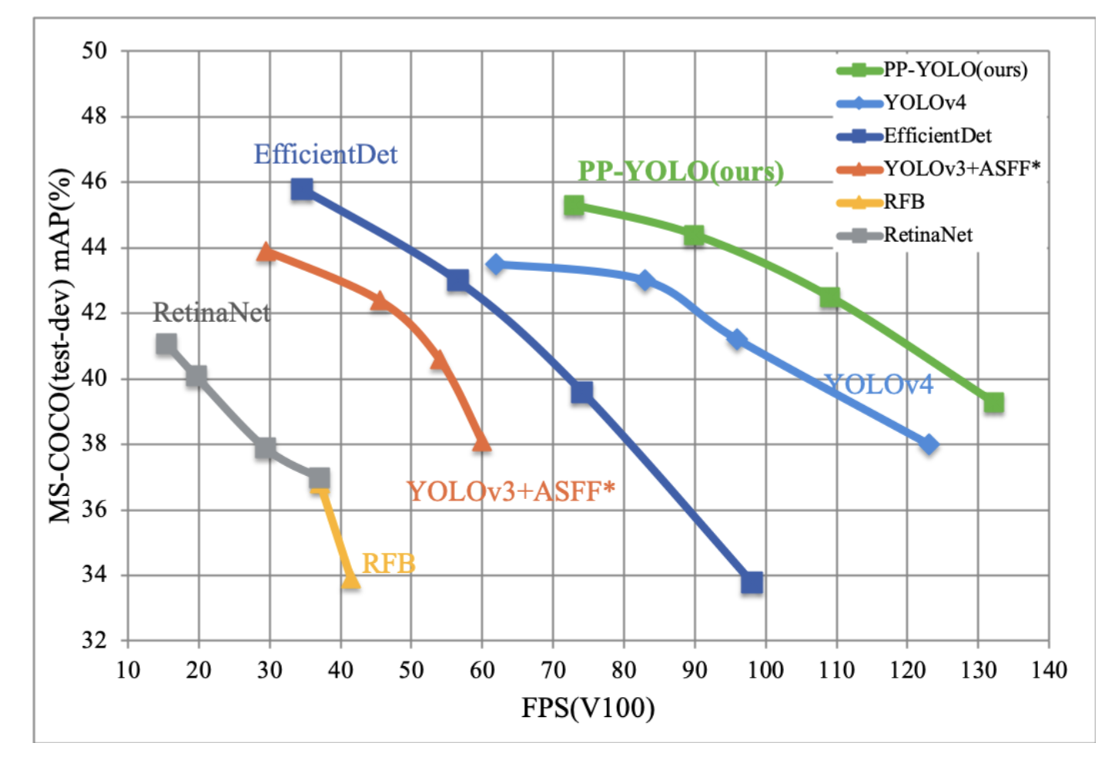
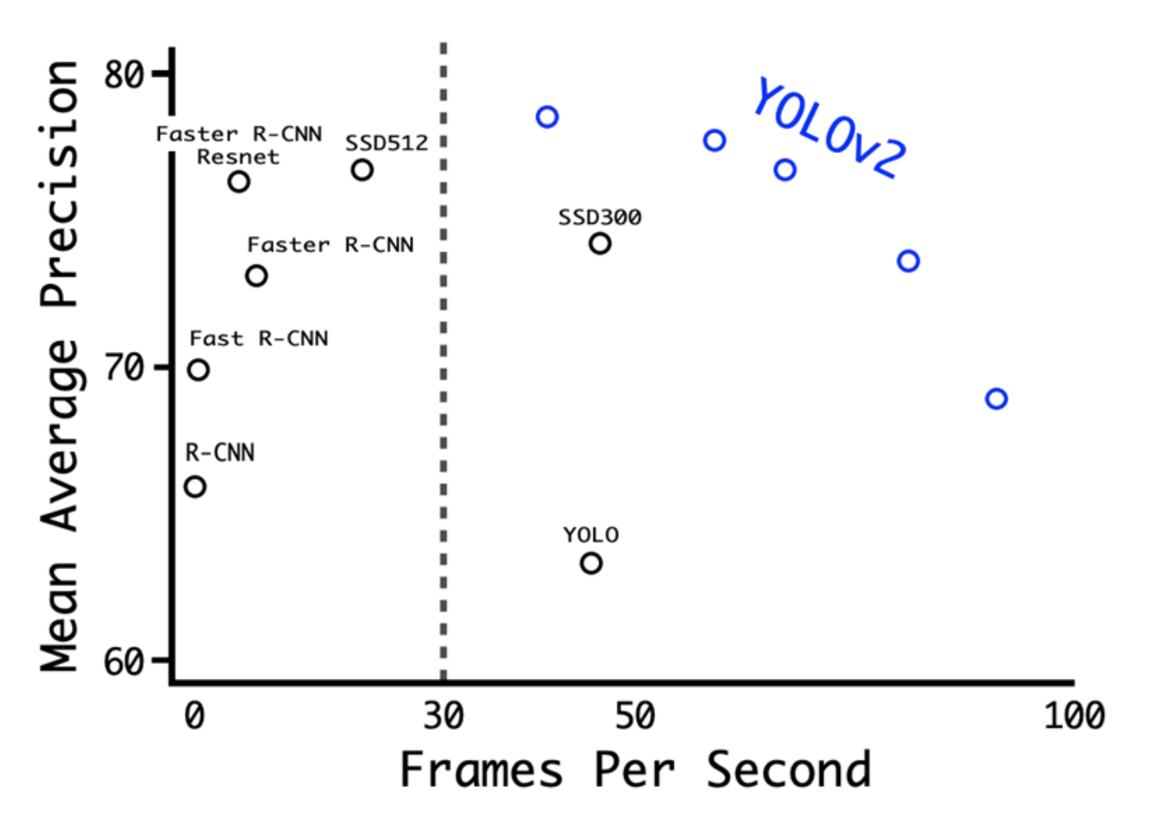
Yolo(You only look once)
기존 모델들 보다 더 높은 정확도를 추구하는 것이 아닌, 근접한 정확도를 가지면서
더 많은 양의 이미지를 처리할 수 있는 실시간 객체 탐지(Object Detection)를 하고자 등장
YOLO는 정확도를 약간 포기하는 대신 속도를 챙긴 1-Stage Detector의 대표적인 모델

